Slide 1
НАЦИОНАЛЬНЫЙ ИССЛЕДОВАТЕЛЬСКИЙ УНИВЕРСИТЕТ
«МЭИ»
ИНЖЕНЕРНО-ЭКОНОМИЧЕСКИЙ ИНСТИТУТ
Кафедра безопасности и информационных технологий
Направление подготовки бакалавриата
10.03.01- «Информационная безопасность»
Курсовая работа по дисциплине: Технологии защиты информационных систем от кибератак.
Тема: Формирование рекомендаций по противодействию атакам типа инъекция команд.
Студент ИЭэ-49-22 Ульянов Н.М.
Руководитель работы Старший преподаватель Агуреев И.А.
Москва, 2025 г.

Slide 2
Цель и задачи
Цель работы: Анализ и устранение уязвимостей типа инъекция команд на примере веб-приложения.
Задачи:
Изучить виды инъекционных атак
Проанализировать стандарты OWASP, CWE, CVSS
Реализовать уязвимости в учебной системе
Предложить и протестировать меры защиты
Сформировать рекомендации по безопасной разработке

Slide 3
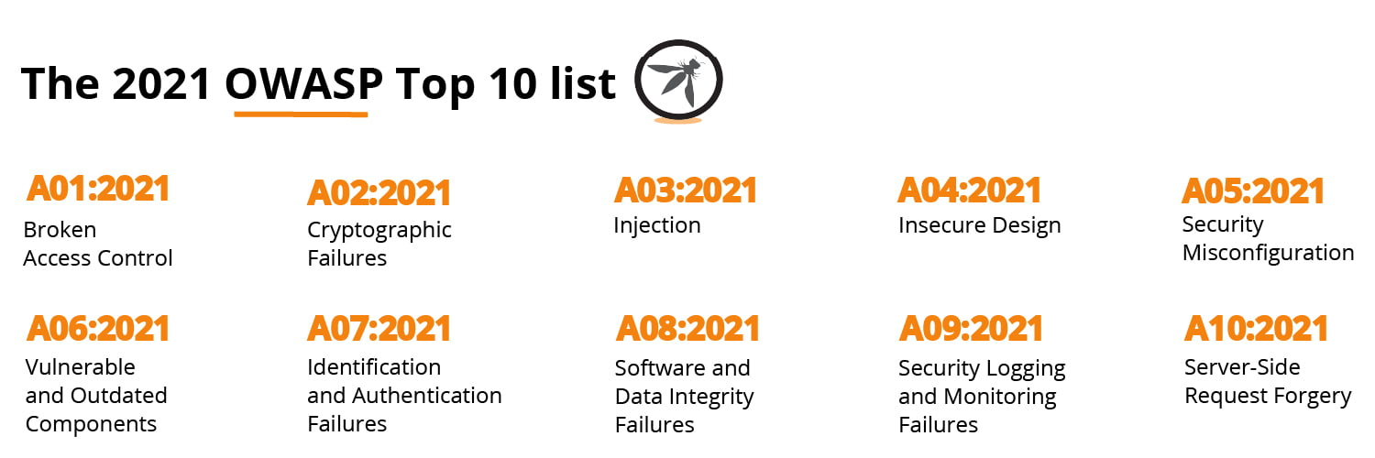
Актуальность
Уязвимости типа инъекция команд входят в OWASP Top 10 [1]
Применяются в реальных атаках: SQLi, XSS, LFI/RFI
Просты в реализации и опасны по последствиям
Не требуют специальных привилегий
Распространены из-за человеческого фактора и устаревшего кода

Slide 4
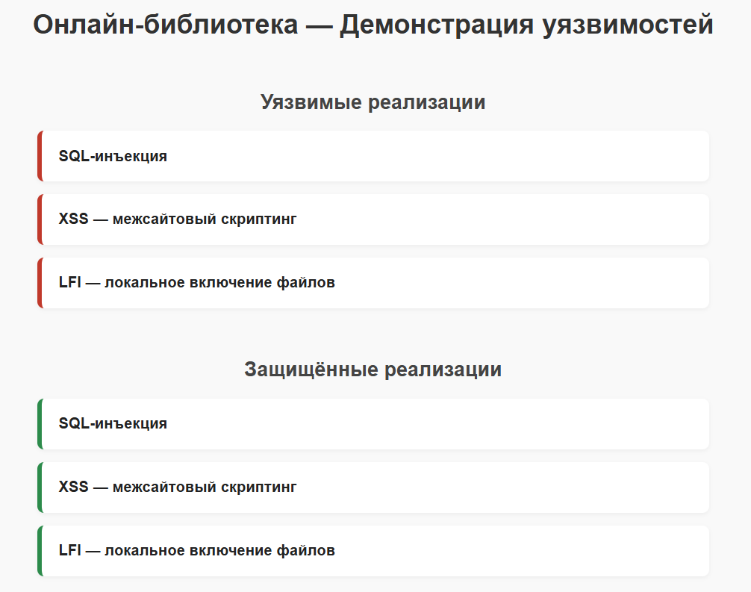
Объект и предмет исследования
Объект: Информационные системы, подвергающиеся атакам типа инъекция команд
Предмет: Механизмы реализации, обнаружения и предотвращения атак:
SQL-инъекций
XSS
LFI/RFI
Угроза | Оценка опасности (0 - 10) CVSS
SQL injection | 8.8
XSS | 5.2
LFI | 8.5
RFI | 9.5

Slide 5
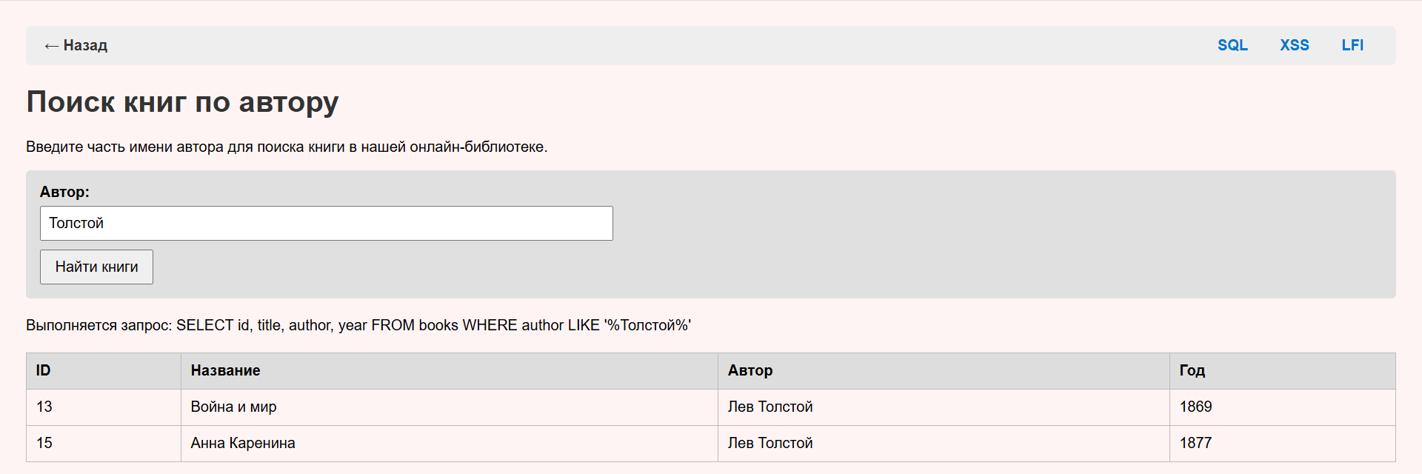
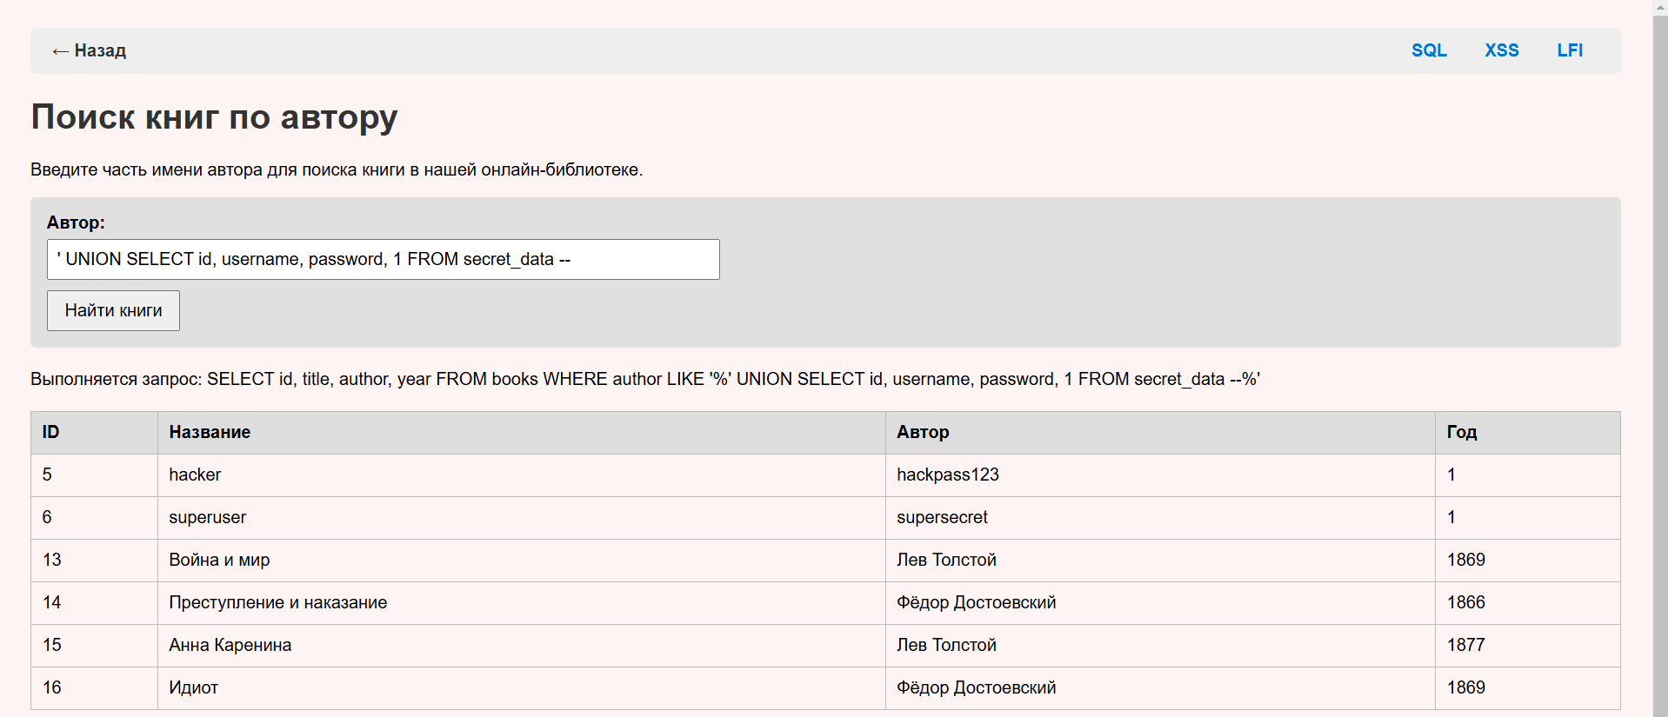
SQL-инъекция
SQL-инъекция позволяет злоумышленнику внедрить произвольный SQL-код в запрос к базе данных. Обычно возникает, когда данные из формы или URL напрямую подставляются в SQL-запрос без проверки и экранирования.
Стандартный ввод
xelopat.ru/coursework/unsafe_sql.php
SQLi

Slide 6
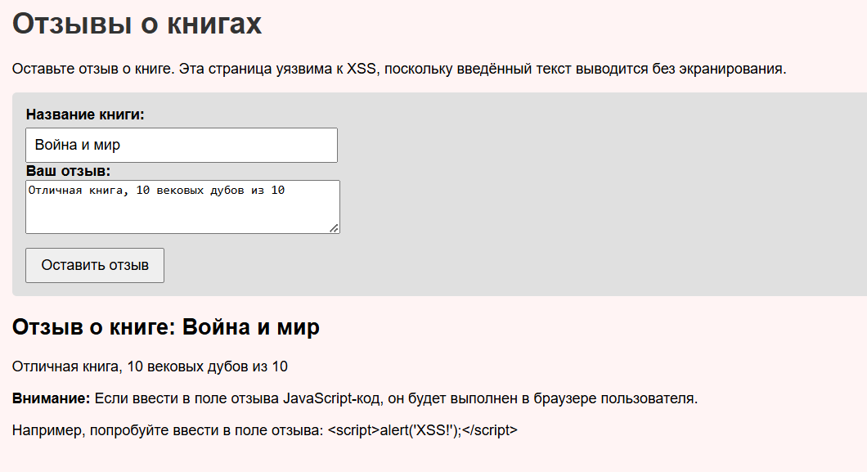
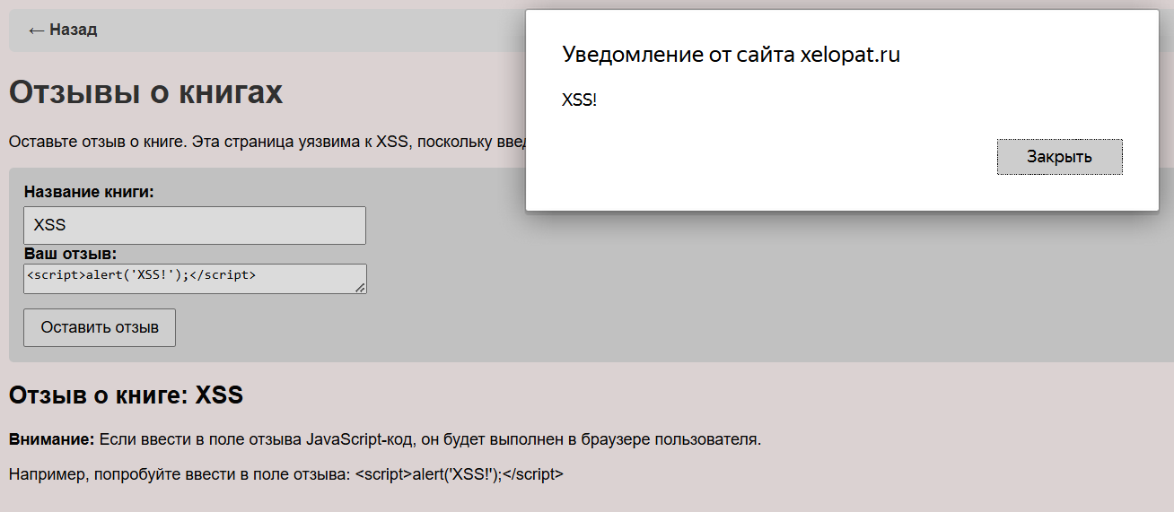
XSS-инъекция
xelopat.ru/coursework/unsafe_script.php
XSS позволяет внедрить и выполнить JavaScript-код в браузере другого пользователя. Уязвимость возникает, если пользовательский ввод вставляется в HTML-страницу без экранирования.
Стандартный ввод
XSS

Slide 7
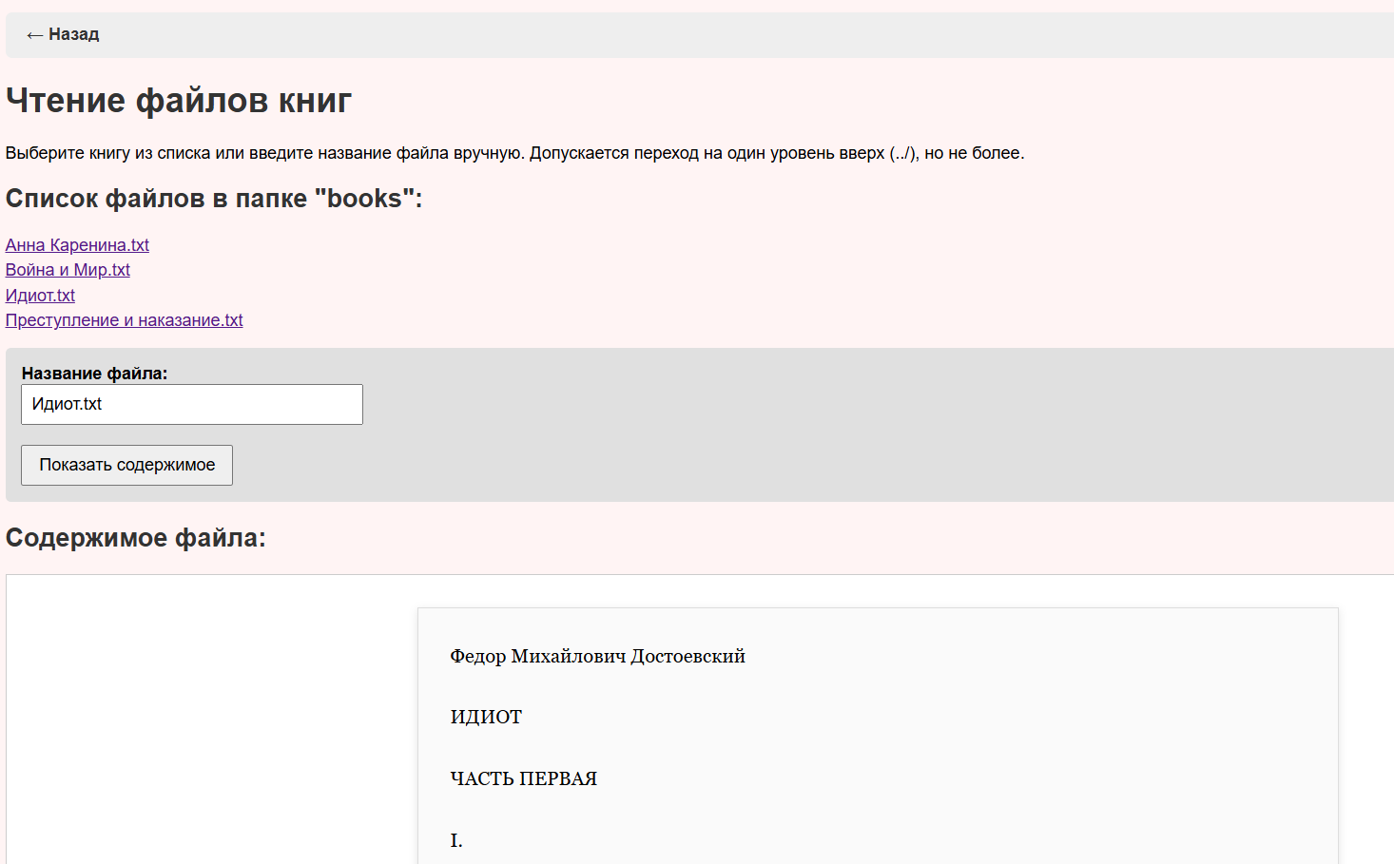
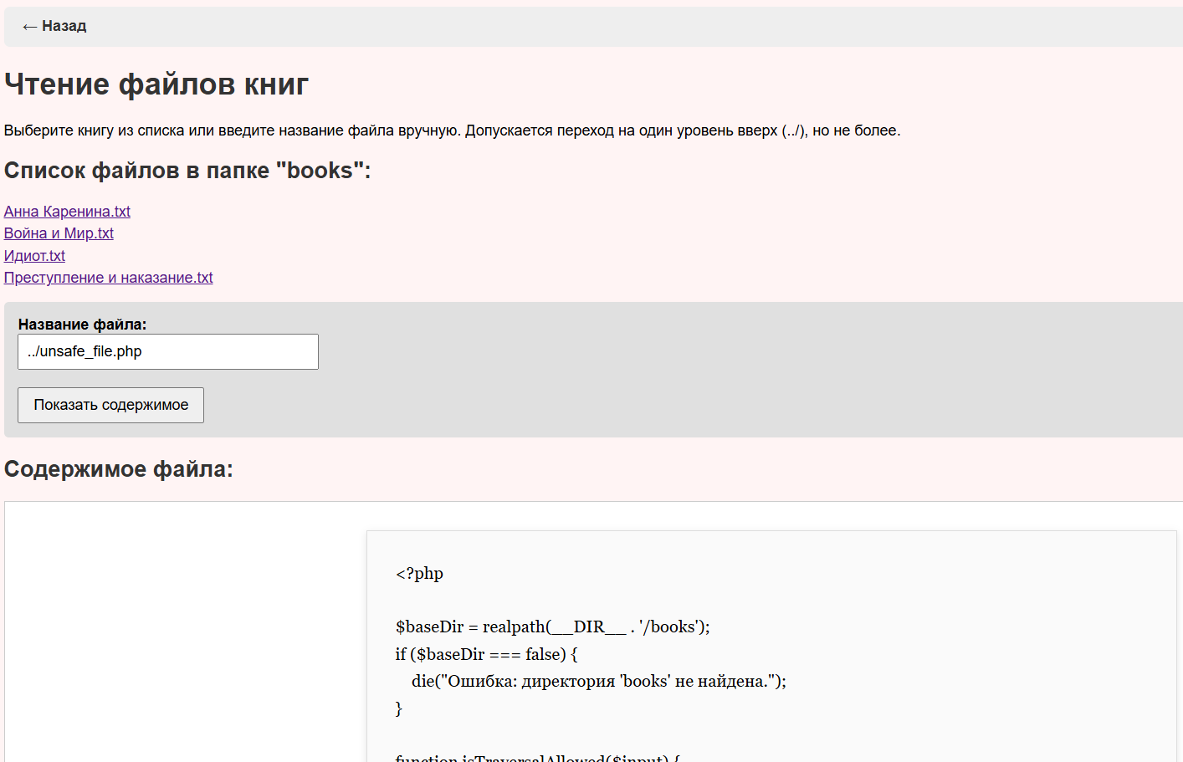
LFI
xelopat.ru/coursework/unsafe_file.php
Позволяет злоумышленнику указать путь к произвольному файлу на сервере и получить его содержимое. Возникает, когда имя файла подставляется в функцию include или file_get_contents() без проверки
Стандартный ввод
LFI

Slide 8
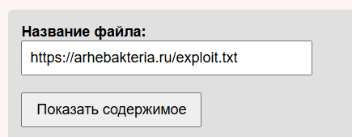
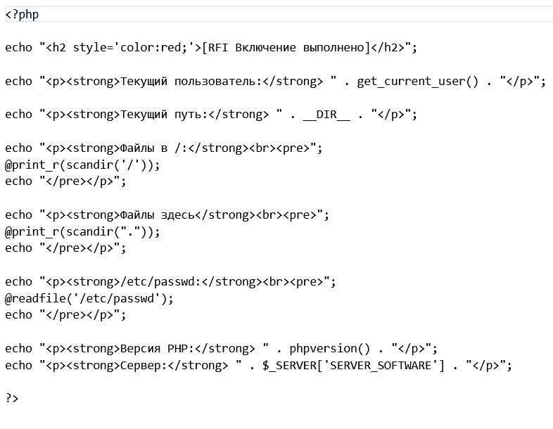
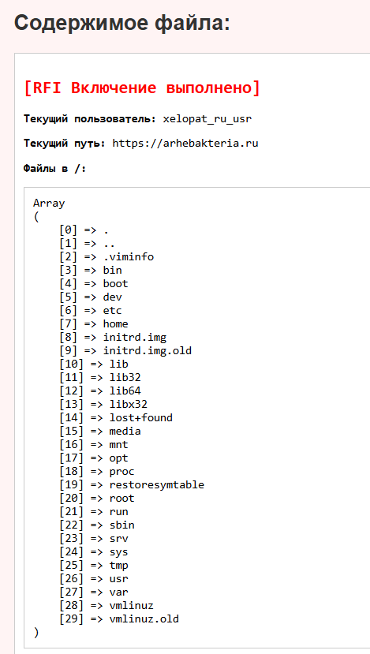
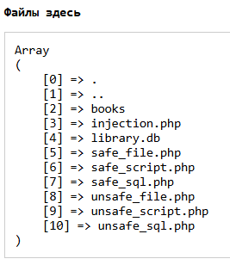

RFI
Позволяет злоумышленнику указать путь к произвольному файлу на другом сайте и с его помощью прочитать данные
Больше не работает на сайте

Slide 9
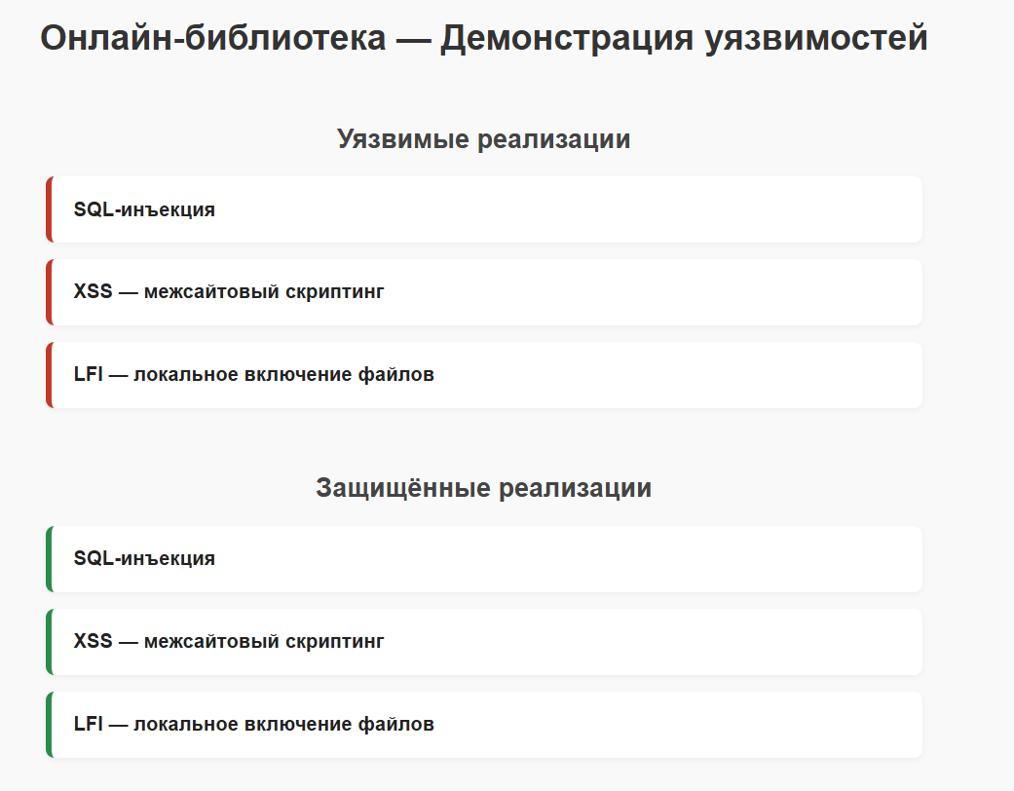
Демонстрационная система
Сайт с реализациями: https://xelopat.ru/coursework/injection.php

Slide 10
Рекомендации по защите от инъекций команд
Технические меры:
Использовать prepare() для SQL-запросов
Экранировать вывод с помощью htmlspecialchars()
Настроить Content-Security-Policy для ограничения XSS
Проверять пути через realpath() перед включением файлов
Отключить allow_url_include на сервере
Ограничить права доступа к системным файлам и директориям
Организационные меры:
Проводить регулярный аудит безопасности кода
Использовать статический и динамический анализ
Обучать разработчиков принципам безопасного ввода
Обновлять зависимости и серверное ПО

Slide 11
Заключение
В ходе курсовой работы были изучены и практически реализованы основные типы атак инъекций: SQL-инъекции, XSS и LFI. На их примере продемонстрированы механизмы уязвимостей, способы эксплуатации и эффективные методы защиты. Создана учебная платформа с уязвимыми и защищёнными версиями страниц. Результаты подтвердили: при системном подходе даже простые меры позволяют существенно повысить безопасность веб-приложения.

Slide 12
Ваши вопросы

